Slide 1
Energije
V termodinamiki neprestano govorimo o energijah, saj je njena bistvena naloga raziskovanje tistih fizikalnih pojavov, pri katerih ima energija veliko vlogo.
Energije lahko razdelimo v dve skupini:
Energije, ki so nakopičene oziroma shranjene v nekem telesu ali prostoru in se lahko obdržijo v dani obliki poljubno dolgo. Shranjene energije imajo različno obliko, njihova skupna lastnost pa je trajnost. Mednje spadajo: potencialna, kinetična in notranja energija.
Energije, ki so predhodne, se pojavijo samo takrat, kadar nakopičena energija spreminja svoj potencial. Ker so tehnično še posebej pomembne, jih moramo izkoristiti takrat, ko se pojavijo. Mednje spadajo: mehansko delo, delo električnega toka in toplota.

Slide 2



Nakopičene energije
POTENCIALNA ENERGIJA
V praksi večkrat govorimo o spremembi potencialne energije. Če pa bi želeli vedeti njeno absolutno vrednost na neki izbrani višini, moramo poznati izhodišče koordinatnega sistema, v katerem je vrednost koordinate h enaka 0. Običajno je dogovor, da višinsko koordinato merimo od Zemljinega površja navzgor, torej je potencialna energija telesa na površju Zemlje (h = 0) enaka 0.
Telo z maso m, ki je v gravitacijskem polju z gravitacijskim pospeškom g, ima pri spremembi višine h potencialno energijo $W_{p}$.
$W_{p}=m∙g∙∆h$ $\left[J\right]$
m … masa snovi (kg)
g … gravitacijski pospešek $\left(\frac{m}{s^{2}}\right)$
$∆h$ … sprememba višine
$h_{0}$… začetna višina (m)
$h_{1}$… končna višina (m)
$W_{p}$ … energija (J)
$$∆h=h_{1}−h_{0}$$

Slide 3
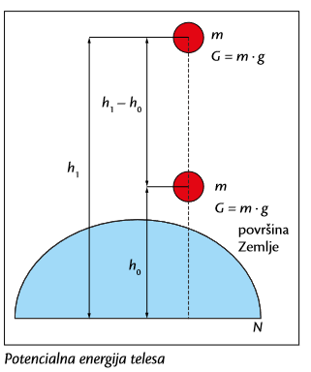

Slide 4

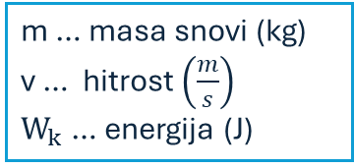
Nakopičene energije
KINETIČNA ENERGIJA
Kinetična energija telesa se spremeni, kadar se spremeni hitrost gibanja, torej takrat, kadar je gibanje pospešeno ali pojemajoče.
Hitrost se spremeni, kadar na telo deluje neka zunanja sila F, posledično se spremeni tudi kinetična energija telesa.
Kinetična energija telesa se poveča ali zmanjša, kadar se poveča ali zmanjša kvadrat hitrosti. Kadar telo miruje, je kinetična energija telesa enaka 0.
V primeru, da se telo giblje z enakomerno hitrostjo, ima kinetično energijo, ki se med gibanjem ne spreminja, torej je kinetična energija nakopičena.
Telo, ki ima maso m in se giblje s konstantno hitrostjo v, ima kinetično energijo$W_{k}$.
$$W_{k}=\frac{m∙v^{2}}{2} \left[J\right]$$
m … masa snovi (kg)
v … hitrost $\left(\frac{m}{s}\right)$
$W_{k}$ … energija (J)

Slide 5
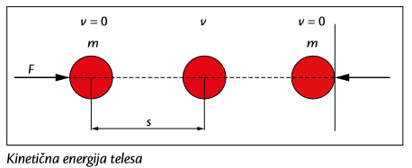

Slide 6
Nakopičene energije
NOTRANJA ENERGIJA
Plini in kapljevine so sestavljeni iz molekul, ki se gibljejo naključno sem in tja ter med njimi delujejo medmolekularne sile.
Notranja energija snovi je sestavljena iz:
kinetične energije termično gibajočih se molekul,
potencialne energije zaradi medmolekularnih sil in
notranje energije posameznih molekul.
Notranja energija posameznih molekul je odvisna od snovi, iz katerih so molekule zgrajene. To so na primer:
kalorična energija, ki je v obliki kinetične energije molekul,
kemijska energija, ki je vezana v obliki kemijskih vezi med atomi v molekulah,
jedrska energija, ki je vezana v vezeh med delci atomskih jeder.

Slide 7

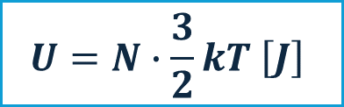
Pri razredčenih oziroma idealnih plinih so po definiciji medmolekularne sile nične, torej je notranja energija U idealnega plina sestavljena zgolj iz kinetične energije termičnega gibanja molekul, ki je odvisna samo od absolutne temperature T.
Pri tem je N število molekul nekega plina in k Boltzmannova konstanta, katere vrednost je 1,38 ∙${10}^{−23}\frac{J}{K}.$
Torej kalorična notranja energija ni odvisna od vrste plina ter od prostornine ali tlaka. To pomeni, da če plin pri konstantni temperaturi stiskamo ali raztezamo, se njegova kalorična notranja energija ne bo spremenila.
$$U=N∙\frac{3}{2}kT \left[J\right]$$

Slide 8
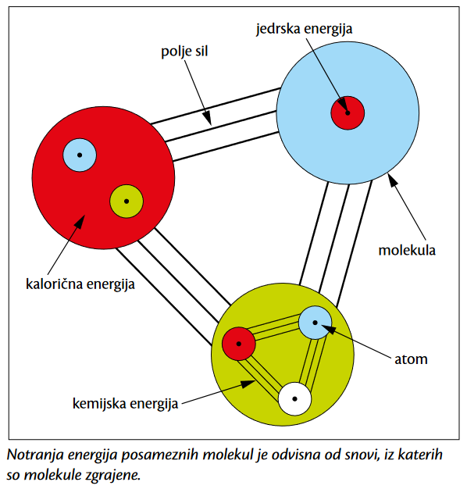

Slide 9



Prehodne energije
Mehansko delo
Kadar s silo F delujemo na telo tako, da ga dvignemo na višino h, opravimo delo. Prav tako opravimo delo, če telo premaknemo z vlečenjem po hrapavi površini za nek premik x.
Delo W je torej zmnožek rezultante zunanjih sil F, ki delujejo na telo, in premika prijemališča rezultante zunanjih sil v smeri sile.
Prav tako se mehansko delo kot prehodna energija pojavi pri vrtenju. Delo sile F med zasukom telesa za kot φ je enako:
Pri tem je navor sile M enak zmnožku sile F in njene ročice r.
Mehansko delo je oblika energije, ki je ni mogoče kopičiti, ampak se pojavi zgolj kot prehodna energija pri spremembi termodinamičnega stanja sistema, ki ga opredeljujejo termodinamične veličine stanja.
$$W=F∙x \left[J\right]$$
$$W=M∙φ \left[J\right]$$
$$W=F∙r∙φ \left[J\right]$$

Slide 10

Prehodne energije
Delo električnega toka
Energija električnega toka je ena izmed prehodnih oblik energije, ki se pojavi takrat, ko se spremeni električni potencial.
Z električno energijo se srečujemo pri vsakdanjih opravilih. Kadar kakšen aparat ali stroj priklopimo na električno omrežje, bomo uporabljali električno energijo in jo pretvarjali v želeno − koristno obliko energije.
Običajno se pri porabi električne energije uporablja enota kWh, po mednarodnem merskem sistemu SI pa je predpisana enota J.
1 k$Wh=3,6 MJ$

Slide 11
Prehodne energije
Toplota
Toplota je posebna vrsta energije, ki se pojavi takrat, kadar vzpostavimo stik dveh teles z različnima temperaturama.
Kadar se kalorična notranja energija snovi poveča, pravimo, da je snov prejela toploto. Če pa se kalorična notranja energija snovi zmanjša, pravimo, da je snov toploto oddala.

Slide 12

NALOGE Z REŠITVAMI
Kolikšna je absolutna vrednost potencialne energije jadralnega padalca z maso 85 kg, ki jadra na višini 250 m? (R: $W_{p}$ = 208462,5 J)
Kolikšna je sprememba potencialne energije betonskega bloka z maso 25 kg, ki ga žerjav premakne z višine 10 m na višino 25 metrov? (R: Δ $W_{p}$ = 3678,75 J)
Kolikšna je absolutna kinetična energija avtomobila z maso 1,25 tone, ki ima vklopljen tempomat pri hitrosti 120 km/h? (R: $W_{K}$ = 694444,4 J)
Izračunaj, za koliko se spremeni kinetična energija kolesarja z maso 92 kg, ki ima ob spustu po klančini hitrost 35 km/h, ob zaključku klančine pa doseže hitrost 95 km/h. (R: Δ $W_{K}$ = 27685,19 J)
Kolikšno delo opravimo, če utež z maso 10 kg dvignemo za 2 metra? Kolikšno delo bi opravili, če bi imela utež za polovico manjšo maso? (R: W = 196,2 J; W = 98,1 J)

